Slide 1
Отчет по научной работе
НИУ ВШЭ – Пермь
2019 год

Slide 2
НАУЧНЫЕ ПОДРАЗДЕЛЕНИЯ
1.
2.
Международная лаборатория
экономики нематериальных
активов
Научно-учебная лаборатория междисциплинарных эмпирических исследований
3.
4.
Научно-учебная лаборатория учебных корпусов
Центр прикладной экономики

Slide 3
РАЗВИТИЕ СОТРУДНИЧЕСТВА
с Пермским государственным медицинским университетом имени академика Е.А.Вагнера
с Центром компетенций по программному обеспечению Хагенберг (Австрия)
ООО «Инсайт Электроникс»
АО «Сибур-Химпром»
компанией Simpl
экспертиза проектов международных исследовательских групп Пермского края (С.Куликова, А.Бузмаков)

Slide 4
НАУЧНЫЕ ИССЛЕДОВАНИЯ
Фундаментальные исследования
Проект Центра фундаментальных исследований «Исследование компетенций экономических агентов и анализ их влияния
на цифровую трансформацию»
Прикладные исследования
Проект «Разработка модели прогнозирования продаж для заведений общественного питания», ООО «Аутофклауд»
Судебная экспертиза по размещению (захоронению) твердых бытовых коммунальных отходов
Национальная Технологическая Инициатива в Пермском крае о рынках НТИ, заявкив Предакселератор НТИ, мероприятия «Клуба R&D директоров Пермского края», создание консорциумов НТИ
Методическое и организационное сопровождение внедрения единых требований к организации деятельности органов службы занятости

Slide 5
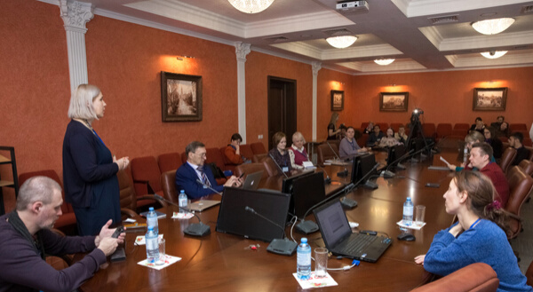
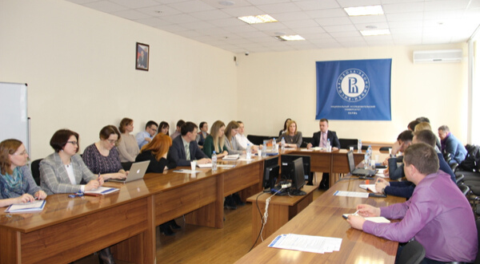
ПОДДЕРЖКА НАУЧНОЙ ДЕЯТЕЛЬНОСТИ
СЕМИНАРЫ
Межкампусный академический семинар кадрового резерва
«Практики Digital Humanities: методы и инструменты»
(07-08.11.2019)
Семинар по прикладной научно-исследовательской работе с Дирекцией НИР и Научным фондом
(28-29.03.2019)
Серия семинаров Clarivate Analytics и Центра академического письма:
Семинар «Как подобрать журнал Web of Science для публикации исследования?» (28.03.2019);
Семинар "Grant Application Writing. 5 шагов подготовки заявки на грант" (28.03.2019)

Slide 6
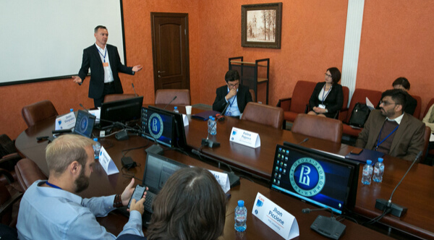
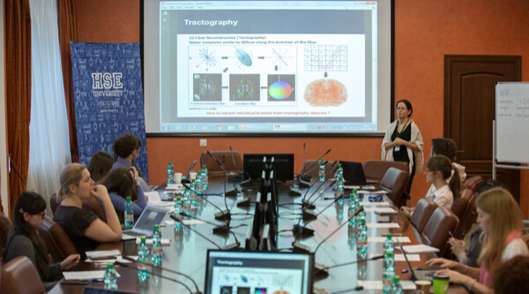
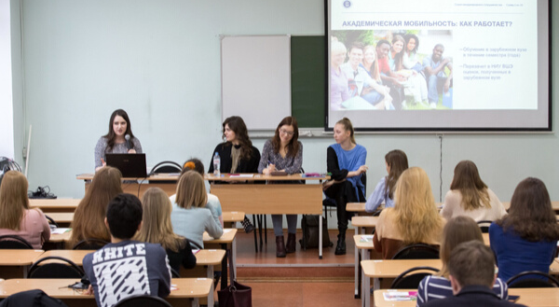
ПОДДЕРЖКА НАУЧНОЙ ДЕЯТЕЛЬНОСТИ
ВОРКШОПЫ
Пятый международный воркшоп по экспериментальной экономике и машинному обучению (Fifth International Workshop on Experimental Economics and Machine Learning, EEML 2019) (25.09.2019)
«Цифровые технологии для современной неврологии» (07-08.12.2019)
Работа научной комиссии, рассмотрение заявок на академическую мобильность, поддержку приоритетных направлений, научных мероприятий

Slide 7
ПУБЛИКАЦИИ
SCOPUS
WOS
2018-2019 гг.
2018-2019 гг.
общее число публикаций
80
32
статей
64
28
трудов конференций
14
4
доля публикаций в зарубежных журналах
75%
100%
число цитирований
55
49
публикаций с внешними соавторами
38%
53,5%

Slide 8
ГРАНТЫ
ГРАНТЫ РНФ
«Конкурентоспособность и опережающее развитие российского бизнеса на основе интеллектуальных ресурсов», 2018-2020 гг. (рук. А.Барахас)
«Выявление и валидация индивидуальных особенностей строения белого вещества головного мозга» 2019-2020 гг. (рук. С.Куликова)
ГРАНТЫ РФФИ
«Оценка эффективности методов неденежного стимулирования формирования экологичного поведения индивидуумов и организаций» (рук. Д.Виноградов)
«Влияние социо-культурных факторов и экономического благополучия на установки по отношению к здоровью» (рук. В.Федотова)

Slide 9
ПОДДЕРЖАННЫЕ НАПРАВЛЕНИЯ ИССЛЕДОВАНИЙ
Конкурс НИРС
Победители – 4 чел.
Лауреаты – 6 чел
Стажеры-исследователи
МЛЭНА – 8 чел.
НУЛ МЭИ – 5 чел.
Программы учебных
и научных ассистентов
Учебные ассистенты СГФ – 6 чел
Учебные ассистенты ФЭМБИ – 24 чел.
Научные ассистенты – 4 чел.
Реализован ряд научно-образовательных проектов
в рамках сетевого ИТ-универ-ситета при поддержке Министерства информаци-онного развития и связи Пермского края
Научные ассистенты – 4 чел.
Лицензирована аспирантура

Slide 10
ПОДДЕРЖАННЫЕ НАПРАВЛЕНИЯ ИССЛЕДОВАНИЙ
Конкурентоспособность
и опережающее развитие российского бизнеса на основе интеллектуальных ресурсов
Устойчивое развитие территорий
Исследование методов управления в киберфизических системах
Новые методы анализа микроданных
Эмпирический анализ новых феноменов в поведении индивидов, фирм, функционировании рынков
Лингвистический анализ туристических Интернет отзывов
Поведение потребителей и результативность маркетинговых тактик
Экономическая антропология советского общества послевоенного периода
Психологические факторы социального благополучия личности
Теоретические и прикладные проблемы цифровых гуманитарных исследований

Slide 11
Спасибо за внимание

